Slide 1


TRƯỜNG TIỂU HỌC ÁI MỘ B
ĐẠO ĐỨC 1
(Cánh diều)

Slide 2


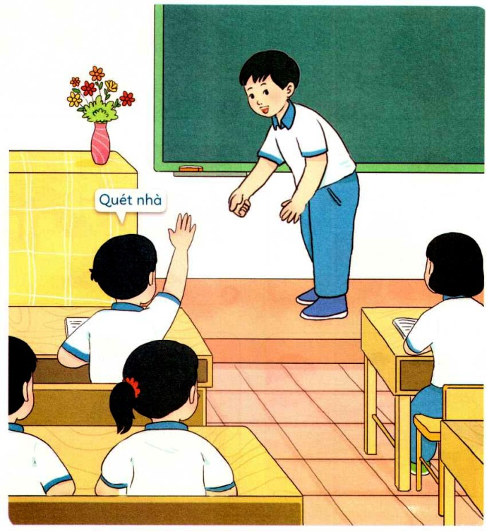
Chủ đề
TỰ GIÁC LÀM VIỆC CỦA MÌNH

Slide 3



Slide 4



Slide 5

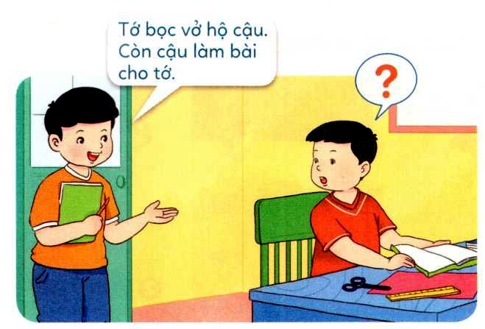
a. Đóng vai.
Tình huống 1

Slide 6
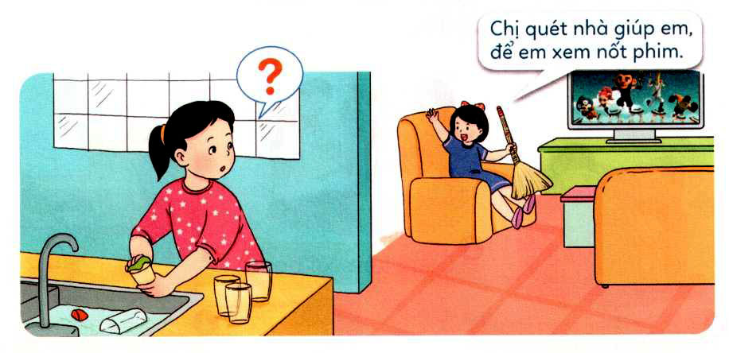
a. Đóng vai.
Tình huống 2

Slide 7
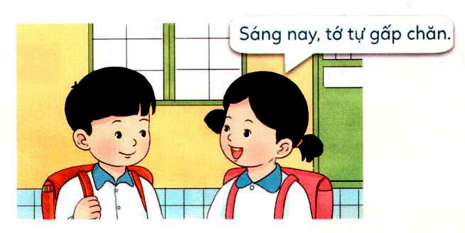
b. Tự liên hệ:
Kể cho bạn nghe về những việc em đã tự giác làm.
Em cảm thấy như thế nào khi tự giác làm việc của mình.

Slide 8
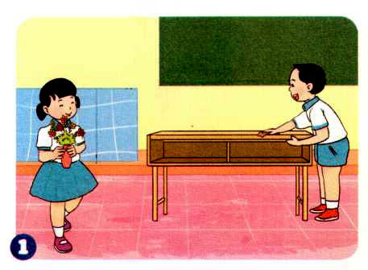
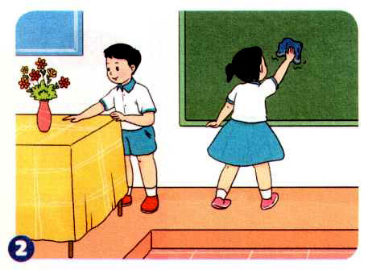
c. Thực hành những việc sau

Slide 9

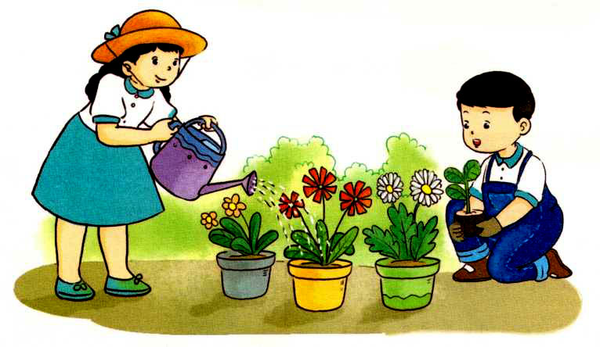
* Cùng bạn chăm sóc cây và hoa ở sân trường.
* Hằng ngày em tự giác:
Học tập, trực nhật lớp.
Làm việc nhà phù hợp với hả năng
* Nhắc nhở bạn tự giác làm việc của mình.

Slide 10
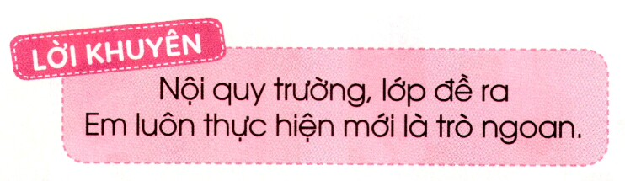

Để mọi người quý mếm
Và tiến bọ hằng ngày
Em tự giác làm việc
Chớ nhờ ai làm thay

Slide 11


